Slide 1
أهلا وسهلا ومرحبا

Slide 2
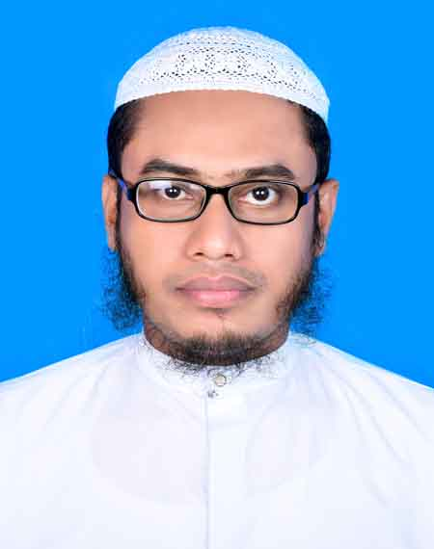
শিক্ষক পরিচিতি
মোঃ মাকছুদুল হক কামিল (হাদীস), এম.এ. (আরবি)
প্রভাষক (আরবি)
ভবানীগঞ্জ কারামতিয়া ফাজিল মাদরাসা
ডাকঘরঃ ভবানীগঞ্জ, সদর, লক্ষ্মীপুর।
মোবাইল নং – ০১৮১৩৫৯৩৮৬৫, ০১৭৪৩১৫৬৭৯৩
ই-মেইল: maksudulhaque650@gmail.com

Slide 3
শ্রেণি – আলিম ১ম বর্ষ
বিষয়ঃ আল-কুরআনুল মাজীদ

Slide 4
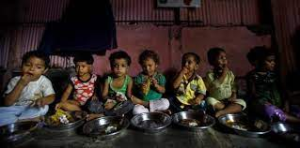
এতিমখানা

Slide 5
সূরা নিসা
আয়াতঃ ৬
বিষয় – এতিমের সম্পদ হস্তান্তরের শর্তাবলী

Slide 6
اعوذ بالله من الشيطان اللرجيم
بسم الله الرحمن اللرحيم
وَابْتَلُوا الْيَتَامَى حَتَّى إِذَا بَلَغُوا النِّكَاحَ فَإِنْ آنَسْتُمْ مِنْهُمْ رُشْدًا فَادْفَعُوا إِلَيْهِمْ أَمْوَالَهُمْ وَلا تَأْكُلُوهَا إِسْرَافًا وَبِدَارًا أَنْ يَكْبَرُوا وَمَنْ كَانَ غَنِيًّا فَلْيَسْتَعْفِفْ وَمَنْ كَانَ فَقِيرًا فَلْيَأْكُلْ بِالْمَعْرُوفِ فَإِذَا دَفَعْتُمْ إِلَيْهِمْ أَمْوَالَهُمْ فَأَشْهِدُوا عَلَيْهِمْ وَكَفَى بِاللَّهِ حَسِيبًا (6) النساء

Slide 7
নতুন শব্দসমূহের তাহকীক
و- حرف العطف
وابتلوا
جمع مذكر حاضر
الصيغة :
امر حاضر معروف
البحث:
افتعال
الباب:
الابتلاء
المصدر:
ب ـ ل ـ و
المادة:
ناقص واوى
الجنس:
এবং তোমরা যাচাই কর
المعنى:

Slide 8
নতুন শব্দসমূহের তাহকীক
آنستم
جمع مذكر حاضر
الصيغة :
اثبات فعل ماضى مطلق معروف
البحث:
مفاعلة
الباب:
المؤانسة
المصدر:
أ ـ ن ـ س
المادة:
مهموز فاء
الجنس:
তোমরা অনুভব করলে
المعنى:

Slide 9
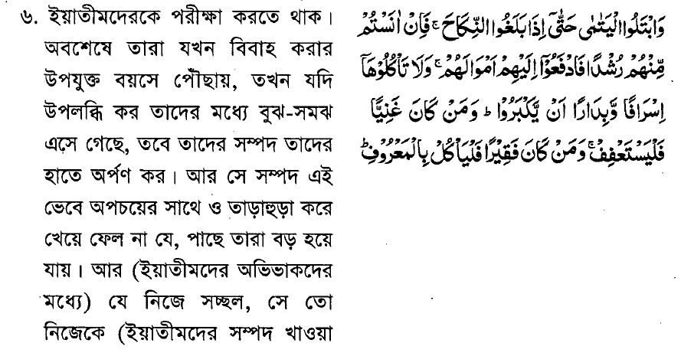
আয়াত এর অনুবাদ

Slide 10
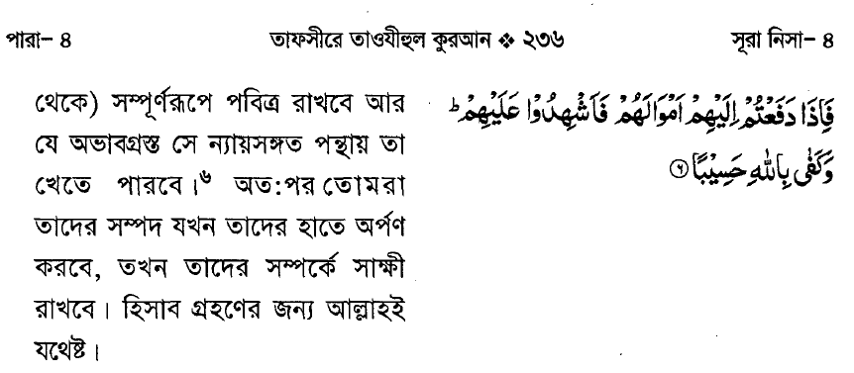

Slide 11
سبب النزول :
قال الواحدى : نزلت في ثابت بن رفاعة وفي عمه .
وذلك : أن رفاعة توفي وترك ابنه ثابتاً وهو صغير .
فأتى عم ثابت إلى النبي صلى الله عليه وسلم فقال ‏:‏
إن ابن أخي يتيم في حجري . فما يحل لي من ماله؟
ومتى أدفع إليه ماله؟
فأنزل الله تعالى هذه الآية‏.‏
আয়ার শানে নুযূল

Slide 12
متى يؤتى اليتيم امواله؟
وما هى شرائط تسليم أموال اليتامى إليهم؟
قال ابن كثير : بين بهذه الآية متى يؤتيهم أموالهم ، فذكر هذه الآية وشرط في دفع أموالهم اليهم شرطين :
أحدهما : بلوغ النكاح ،
والثاني : إيناس الرشد ،
ولا بد من ثبوتهما حتى يجوز دفع مالهم اليهم

Slide 13
ما هو العمر المعتبر فى البلوغ؟
فعند الشافعى واحمد بن حنبل والاوزاعى وعمر بن عبد العزيز وابن العربى : خمس عشر سنة بلوغ لمن لم يحتلم.
وعند ابى حنيفة ومالك : لا يحكم لمن لم يحتلم حتى يبلغ ما لم يبلغه احد إلا احتلم.وذلك سبع عشرة سنة .
وقال داؤد : لا يبلغ بالسن ما لم يحتلم ، ولو بلغ اربعين سنة.

Slide 14
قوله تعالى : (فإن آنستم منهم رشدا فادفعوا إليهم أموالهم)
اختلف العلماء فى تأويل قوله (رشدا) :
فقال الحسن وقتادة وغيرهما : صلاحا فى العقل والدين.
وقال ابن عباس والسدى والثورى :
صلاحا فى العقل وحفظ المال.
وقال مجاهد : (رشدا) يعنى فى العقل خاصة.
وقال سعيد بن جبير : يعنى صلاحا فى دينهم وحفظا لاموالهم.

Slide 15
اتفقوا على انه اذا بلغ غير رشيد فإنه لا يدفع اليه امواله ، ثم اختلفوا، كما سيأتى :
عند ابى حنيفة :
لا يدفع اليه ماله حتى يبلغ خمسا وعشرين سنة، فإذا بلغ ذلك دفع اليه ماله على كل حال.
وعند الشافعى وابى يوسف ومحمد :
لا يدفع إليه ابدا إلا بإيناس الرشد.

Slide 16
إذا كان فى دماغ اليتيم جنون او نصف جنون فما حكمه؟
لا شك فى أنه لا يدفع مال اليتيم إليه إذا كان فى دماغه جنون أو نصف جنون .

Slide 17
قوله تعالى : (ولا تأكلوها إسرافا وبدارا أن يكبروا)
قال القرطبى :
ليس يريد أن أكل مالهم من غير إسراف جائز ، فيكون ل دليل خطاب ،
بل المراد : ولا تأكلوا اموالهم فإنه إسراف.
فنهى الله سبحانه وتعالى عن أكل اموال اليتامى بغير الواجب المباح لهم .

Slide 18
قوله (ومن كان غنيا فليستعفف ومن كان فقيرا فليأكل بالمعروف)
وإختلفوا فى إنه من المخاطب والمراد فى هذه الآية؟
فقال ربيعة ويحيى بن سعيد :
المراد اليتيم ، إن كان غنيا وسع عليه واعف من ماله . وإن كان فقيرا انفق عليه بقدره .
وقال الجمهور :
المخاطب الوصى ، ووالى اليتيم الذى يصلحه ويقوم عليه .

Slide 19
قال القرطبى : بين الله تعالى ما يحل لهم من اموالهم ،
فأمر الغنى بالإمساك ،
وأباح الوصى الفقير أن يأكل من مال وليه بالمعروف .
قال القرطبى :
ثم اختلف الجمهور فى الأكل بالمعروف ما هو؟
فقال قوم : هو القرض اذا احتاج ، ويقضى اذا أيسر . قاله عمر ابن الخطاب وابن عباس وعَبِيدة وابن جبير والشعبى ومجاهد وابو العالية ، وهو قول الأوزاعى .

Slide 20
وقول ثانٍ : عن ابراهيم وعطاء والحسن البصرى والنخعى وقتادة : لا قضاء على الوصى الفقير فيما يأكل بالمعروف.
وفرق الحسن بن صالح بن حى - ويقال : ابن حيان - بين وصى الأب ووصى الحاكم ، فلوصى الاب أن يأكل بالمعروف وأما وصى الحاكم فلا سبيل له إلى المال بوجه ، وهو القول الثالث.

Slide 21
وقول رابع روى عن مجاهد قال : ليس له أن يأكل قرضا ولا غيره ، وذهب إلى أن الآية منسوخة .
وقول خامس :
وهو الفرق بين الحضر والسفر ، فيمنع إذا كان مقيما معه فى المصر ، فإذا احتاج أن يسافر من أجله فله أن يأخذ ما يحتاج إليه ، ولا يقتنى شيئا ، قاله ابو حنيفة وصاحباه ابو يوسف ومحمد.

Slide 22
وقول سادس : قال ابو قلابة : فليأكل بالمعروف مما يجنى من الغلة ، فأما المال الناضّ فليس له أن يأخذ منه شيئا قرضا ولا غيره .
وقول سابع : روى عكرمة عن ابن عباس : (ومن كان فقيرا فليأكل بالمعروف) قال : إذا احتاج واضطر. وقال الشعبى كذالك : إذا كان منه بمنزلة الدم ولحم الخنزير أخذ منه ، فإن وجد اوفى .

Slide 23
قوله (فإذا دفعتم إليهم أموالهم فأشهدوا عليهم)
قال القرطبى :
أمر الله تعالى بالإشهاد تنبيها على التحصين، وزوالا للتهم.
وهذا الإشهاد مستحب عند طائفة من العلماء ،
فإن القول قول الوصى لأنه أمين .
وقالت طائفة : هو فرص ،
وهو ظاهر الآية ، وليس بأمين فيقبل قوله ،
كالوكيل .......... والمودع ........... .

Slide 24
قوله (وكفى بالله حسيبا)
قال القرطبى :
أى كفى الله حاسبا لأعمالكم ومجازيا بها ،
ففى هذا وعيد لكل جاحد حق ،
والباء زائدة ، وهو فى موضع رفع .

Slide 25
মুফতী তাকী উসমানী দা বা এর তাওজীহুল কুরআন থেকে
আয়াতের সংক্ষিপ্ত তাফসীর

Slide 26
বাড়ির কাজ
•শিক্ষার্থীরা
উৎস, প্রসঙ্গ ও মন্তব্যসহ
আয়াত এর অনুবাদ লিখবে।

Slide 27
ধন্যবাদ

